Slide 1

Đọc ghi file trong Linux
Giảng Viên: Lưu An Phú

Slide 2
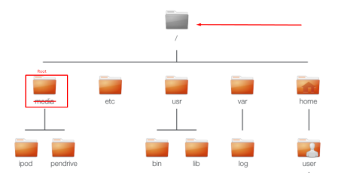
Phân loại tệp tin

Slide 3
Phân loại tệp tin
Regular file
Là các file chứa dữ liệu và tồn tại thực tế trong ổ cứng.
Không bị mất đi khi khởi động lại hệ thống.
Mỗi loại file sẽ có format dữ liệu riêng.
Notes:
Cat thử file binary cho mọi người xem Ke cau chuyen ma hoa file cho moi nguoi nghe

Slide 4
Phân loại tệp tin
Thư mục
Là file nằm trên ổ cứng.
Dữ liệu trong thư mục là tên là một số thông tin của các file nằm trong nó.
Không có format riêng.
Notes:
Cat thử directory cho mọi người xem

Slide 5
Phân loại tệp tin
Các loại file khác
Meta data.
Symbolic link.
Virtual file.
Socket
Device file
STDIN, STDOUT, STDERR
Notes:
Cho mọi người xem file meta data tạo ra bởi vim, file symbolic link, device file, đính chính lại STDOUT.

Slide 6
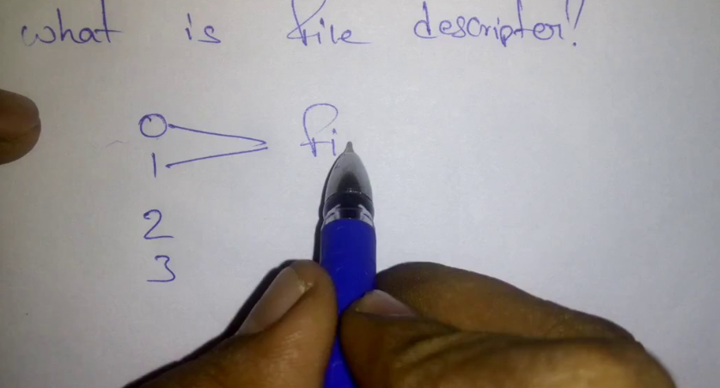
File descriptor

Slide 7
File descriptor
File descriptor
Là một số nguyên không âm.
Đại diện cho index chứa con trỏ file trong file table của process.
Index 0 cho STDIN, 1 - STDOUT, 2 - STDERR.
Tác dụng của toán tử ">"?
Notes:
Vẽ lại cho mọi người nhìn về file table
Giải thích về file descriptor ở tầng user-mode và kernel mode
Giải thích về toán tử > trong command line

Slide 8
File descriptor
Thực hành:
Sử dụng hàm « system cat» trong C để hiện thị tên các file trong 1 folder với đường dẫn đã được fixed trong code.
Nếu 2 process cùng ghi vào 1 file có fd bằng nhau thì chuyện gì sẽ xảy ra?
Notes:
Vẽ lại cho mọi người nhìn về file table
Giải thích về file descriptor ở tầng user-mode và kernel mode
Giải thích về toán tử > trong command line

Slide 9

Các hàm cơ bản để tương tác với file

Slide 10
Các hàm cơ bản
Các hàm cơ bản:
int open(const char *pathname, int flags).
int close(int fd).
ssize_t read(int fd, void *buf, size_t count).
ssize_t write(int fd, const void *buf, size_t count)
off_t lseek(int fd, off_t offset, int whence)
void sync(void).
Notes:
Ham open neu truyen option “w” hoac “a” se tao file moi neu file ko ton tai
Nen check file fd > 0 truoc khi ghi
Nho close moi khi open, kể chuyện quên không đóng file.
Giải thích cho mọi người cache data khi nói về hàm sync, gợi nhớ đến hàm fflush.

Slide 11
Bài Tập
Tự tạo 1 file text và đọc nó từ 1 vị trí bất kỳ, tất cả đều sử dụng C.
Sử dụng hàm readdir để in ra thông tin các file trong 1 folder với đường dẫn fixed trong source code. Thông tin gồm có tên, size, modify time.
Build 1 driver có sẵn hàm read/write sau đó viết 1 chương trình C để đọc file và xem kết quả.
Source code của driver: https://drive.google.com/open?id=1mSk1mktO-IqA6dW9xJJQLn_35A88sCjI
Step để build: Gõ lệnh make, sau đó gõ lệnh «sudo insmod misc-module». Sau khi load thành công sẽ có file /dev/misc-module được tạo ra. Chúng ta sẽ đọc ghi vào file đó.

Slide 12
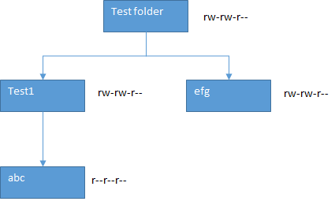
Bài Tập
Dùng C để tạo ra 1 folder có cấu trúc như hình vẽ, trong đó các file có các mode khác nhau. Hiện thị những file có mode là read only.

Slide 13
Bài Tập
Tải 1 gói software packet về máy, sau đó viết chương trình setup để cài đặt packet đó lên máy tính, viết 1 chương trình uninstall để gỡ gói packet đó đi.
Link tải packet: https://drive.google.com/open?id=121QwiGUTnRdk18NoEoSDUAODxmDu5B9t

Slide 14
Thank you

